Slide 1
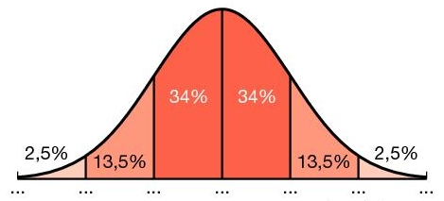
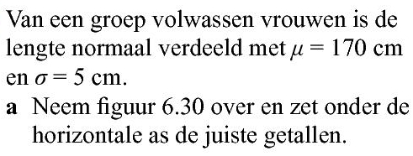
Opgave 16
a)
$$μ=170$$
$$σ=5$$
$$155$$
$$160$$
$$165$$
$$170$$
$$175$$
$$180$$
$$185$$
$$μ=170$$
$$μ−σ=170−5=165$$
$$μ+σ=170+5=175$$
$$μ−2∙σ=170−10=160$$
$$μ+2∙σ=170+10=180$$
$$μ−3∙σ=170−15=155$$
$$μ+3∙σ=170+15=185$$
b)
$$34\%+34\%+13,5\%=81,5\%$$
c)
$$2,5\%$$
d)
$$13,5\%+2,5\%=16\%$$
e)
$$13,5\%+34\%=47,5\%$$

Slide 2
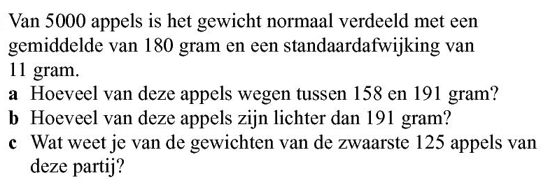
$$95\%$$
Opgave 17
$$68\%$$
$$μ=180$$
$$σ=11$$
$$σ$$
$$σ$$
$$σ$$
$$σ$$
gram
$$147$$
$$158$$
$$169$$
$$180$$
$$191$$
$$202$$
$$213$$
$$μ$$
a)
$$13,5\%+34\%+34\%=81,5\%$$
c)
$$\frac{125}{5000}∙100\%=2,5\%$$
$$0,815∙5000=4075$$
Ongeveer $4075$ appels
De zwaarste 125 appels wegen meer dan $202$ gram
b)
$$50\%+34\%=84\%$$
$$0,84∙5000=4200$$
Ongeveer $4200$ appels

